Slide 1


2024年中山大学大学生创新创业训练计划项目申报汇报
基于深度学习的城市功能区分类与制图
项目组成员：谢浩晨、陈思睿、罗雨琪、车琳琳
汇报人：谢浩晨 汇报时间：2023.12.15 指导老师：郭舟

Slide 2
1 立项背景与研究目的
2 研究内容
提纲
3 创新点与项目特色
4 技术路线与拟解决问题
CONTENTS
5 预期成果
6 项目研究进度安排
Notes:
在立项背景与研究目的中讲出国内外研究现状和发展状态、已有基础（与本项目有关的研究积累和已取得的成绩+已具备的条件和尚缺少的条件及解决办法）；在项目执行情况中展示人员分工合作情况、经费使用情况。

Slide 3
1 立项背景与研究目的

Slide 4
2 研究内容

Slide 5
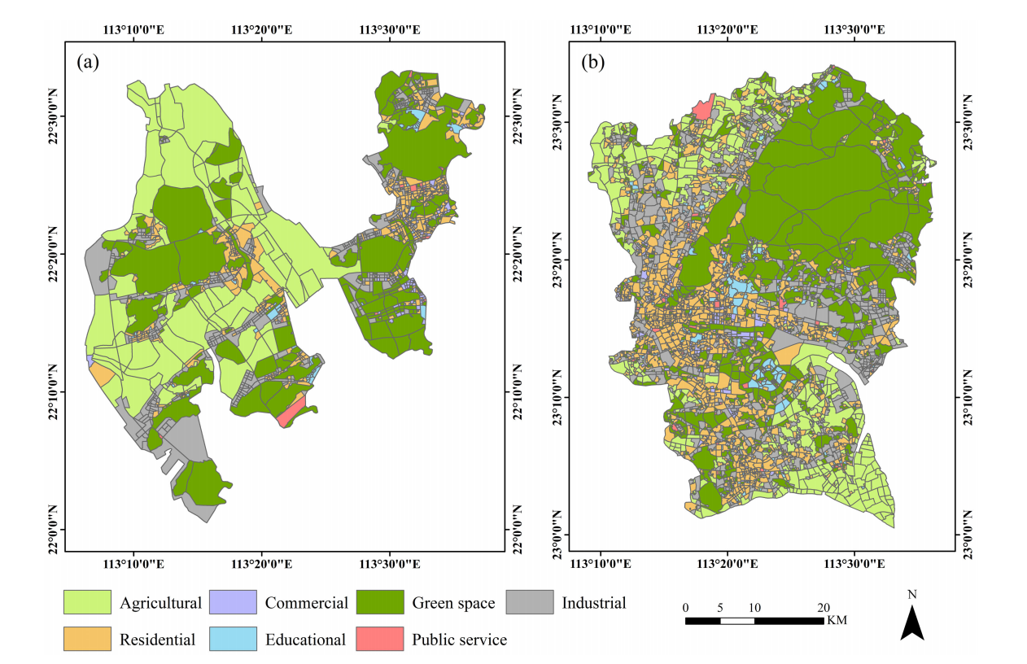
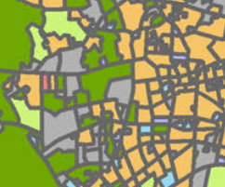
3 创新点与项目特色
1
不同于以往根据城市道路网、规则格网进行功能区划分的方法，本项目创新性地结合多源数据，构建出一个全新的，能够高精度地划分出具有不规则形状的城市功能区的方法。
右图为使用城市道路网络划分功能区的成果图，可以看出功能区仅被道路所划分，在道路稀疏地段划分的过于单一，在道路密集地段却被划分的过于规整。

Slide 6
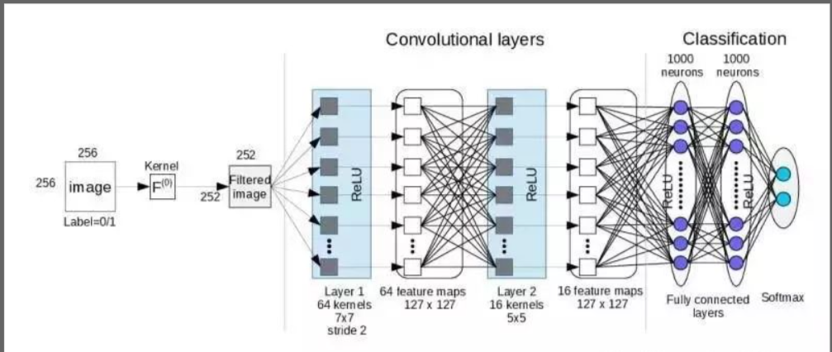
3 创新点与项目特色
2
克服功能区内部异质性，构建出能够弱化城市功能区内混合地物的影响，实现功能区正确识别分类的方法。
3
结合以上两点创新，设计基于卷积神经网络的深度学习模型，以更精细和准确的方式识别城市功能区，特别关注不同形状、大小和种类的功能区，创建新的深度学习分类算法。
卷积神经网络架构

Slide 7
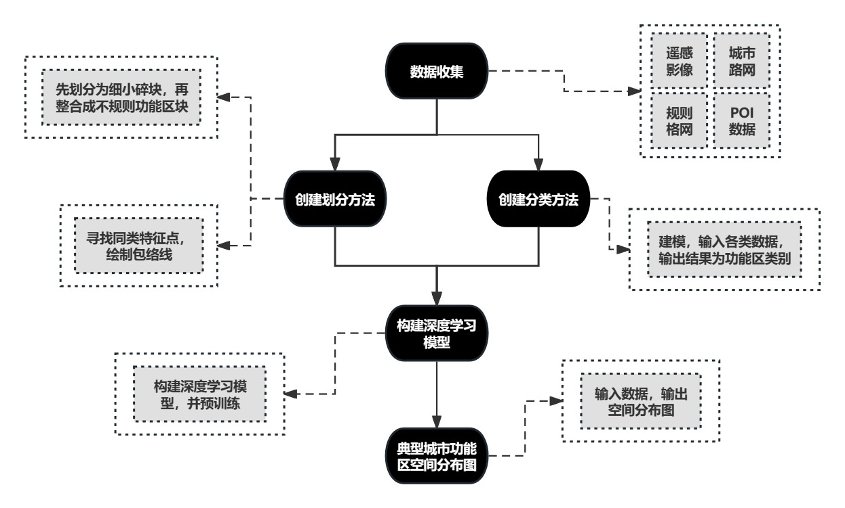
4 技术路线与拟解决问题
本项目拟定技术路线图

Slide 8
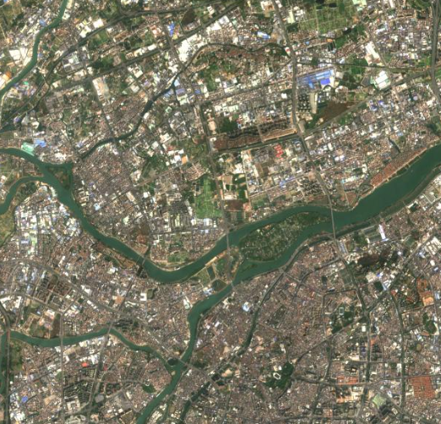
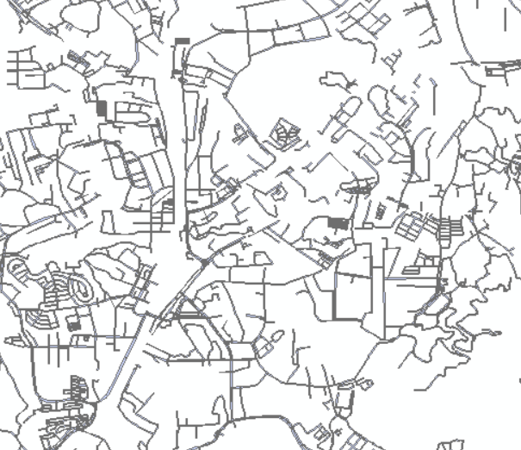
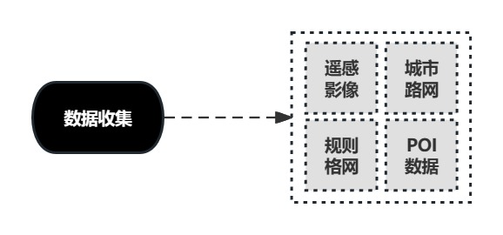
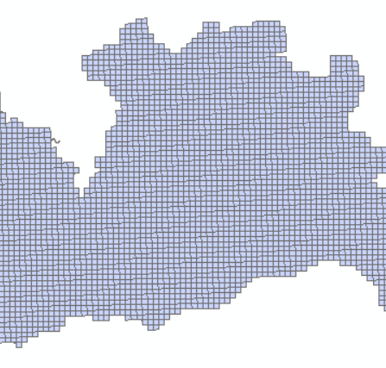
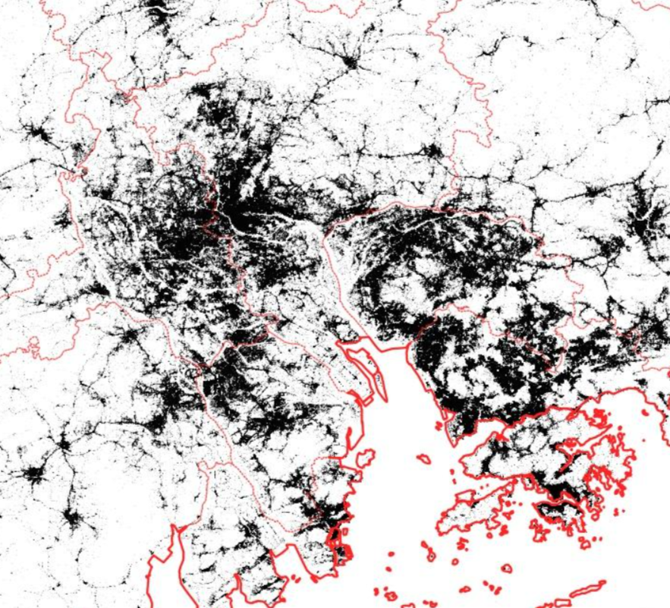
4 技术路线与拟解决问题

Slide 9
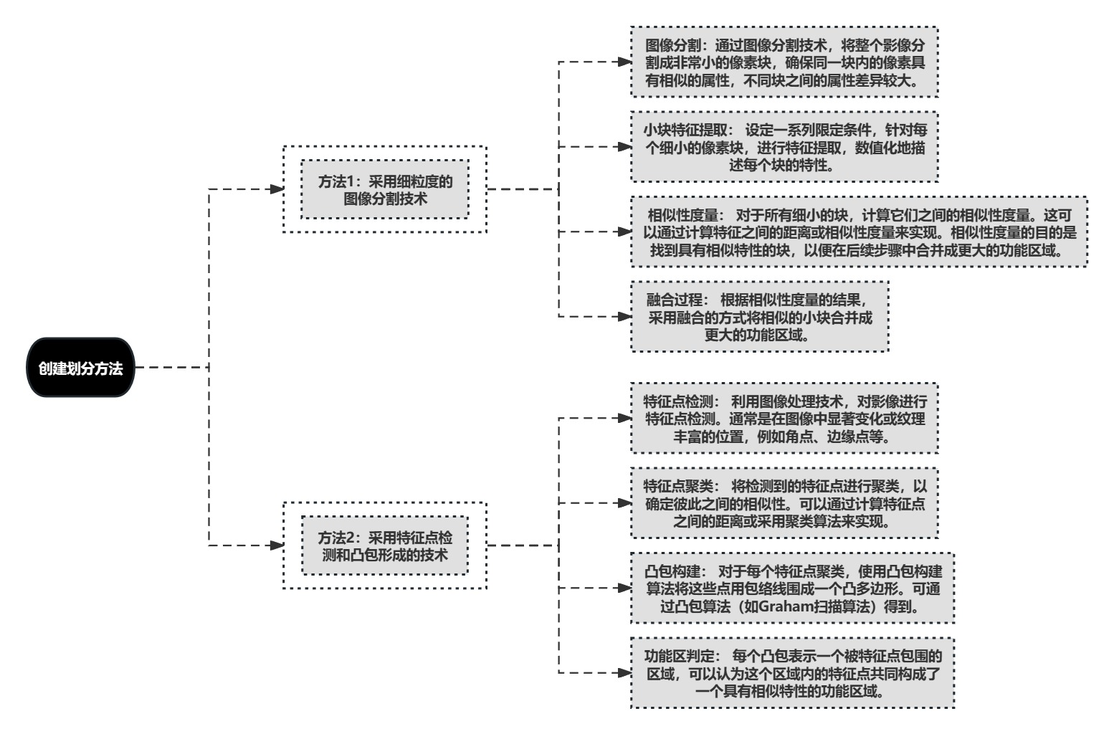
4 技术路线与拟解决问题

Slide 10
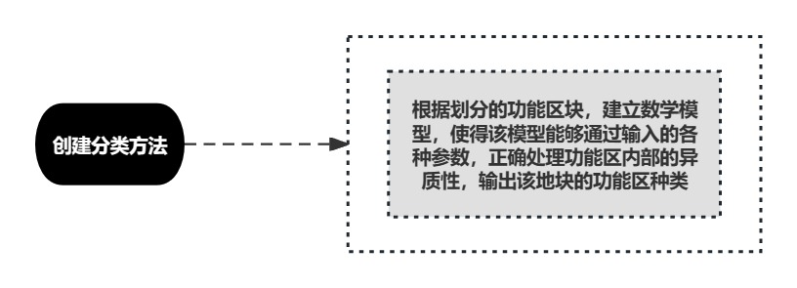
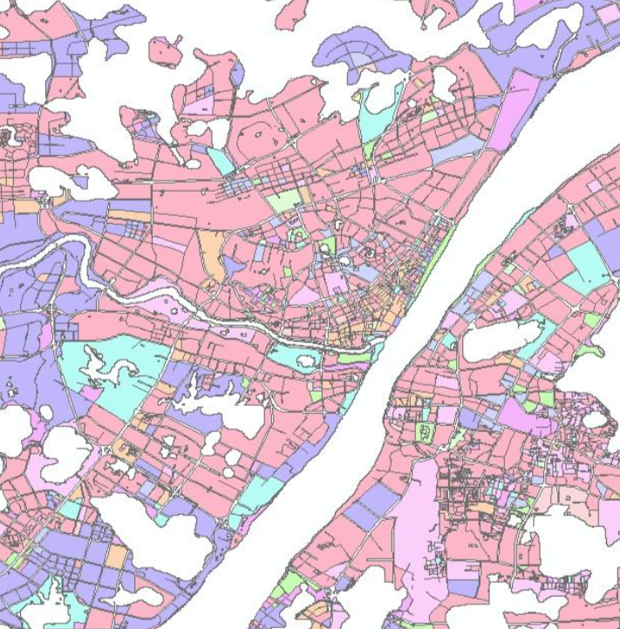
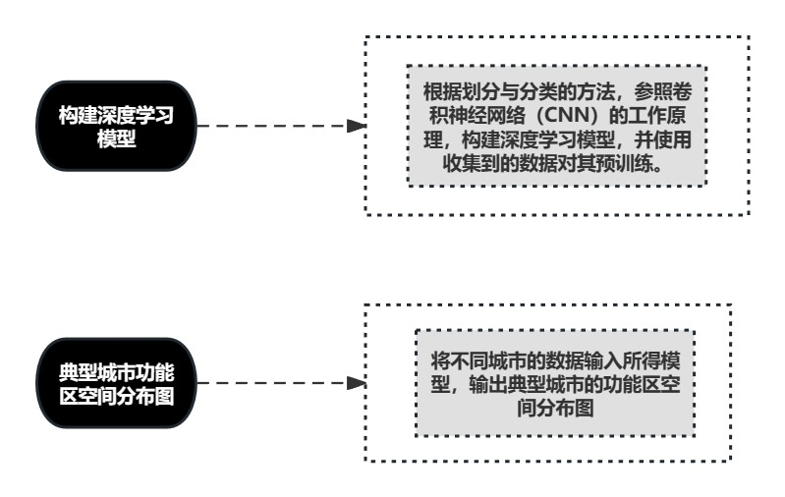
4 技术路线与拟解决问题

Slide 11
4 技术路线与拟解决问题
本项目拟解决问题
1
确定本项目的研究最终所需要的数据类型，如遥感影像数据、城市道路网络数据、规则格网、POI数据等。
2
城市功能区往往形状并不规则，应当使用何种方法成功提取其轮廓。
3
克服功能区内部异质性，找到出能够弱化城市功能区内混合地物的影响，实现功能区正确识别分类的方法。
4
以卷积神经网络为基础，构建独特的深度学习模型以满足本项目需求。

Slide 12

5 预期成果
01
02
03
04
05
可用于训练深度学习模型的城市功能区空间分布数据集。
可用于识别城市不同种类功能区并划分的深度学习模型。
粤港澳大湾区典型城市的功能区空间分布图。
撰写研究报告，提供有关城市功能区识别的方法和经验总结。
发表本项目的论文。

Slide 13

6 项目研究和进度安排
阅读相关文献，收集相关数据，采集样本与数据集，学习深度学习方面相关知识。
1-3月
分析处理已收集的数据，建立能够判断城市功能区类别的数学模型。
3-6月
基于卷积神经网络（CNN）等算法，结合语义分割技术，以实现对城市功能区的准确识别，可能会建立新的深度学习模型；
6-10月
整理实验材料撰写实验报告；准备答辩；
10-12月

